Slide 1
Hendrick’s adventure
Door: Mart, Sharona, Remco, Dave, Max en joshua

Slide 2
Inleiding
Doelgroep onderzoek
Game concept
One Page
styleguide
Character design
Environment design
Mockup
Vragen?

Slide 3
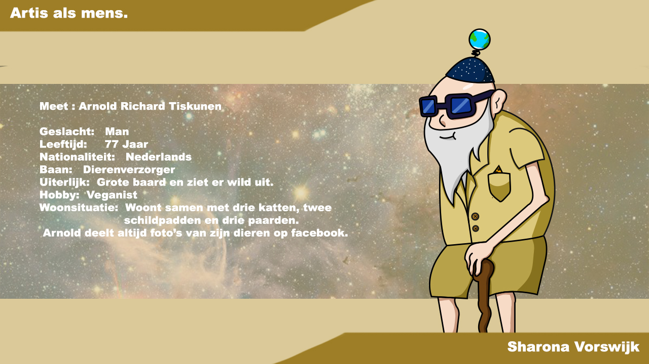

Slide 4
Game Concept
Endless runner
2d en 3d (Paper Mario)
Hendrick
Obstakels en pickups
Kinderen iets leren over de ruimte op een speelse manier

Slide 5
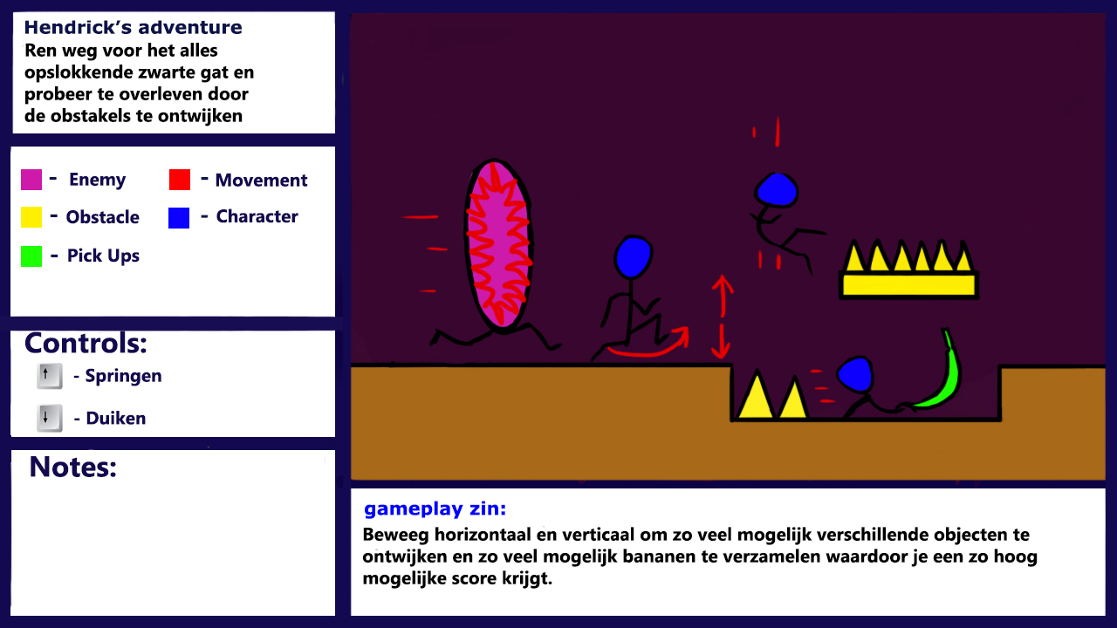
Het concept

Slide 6
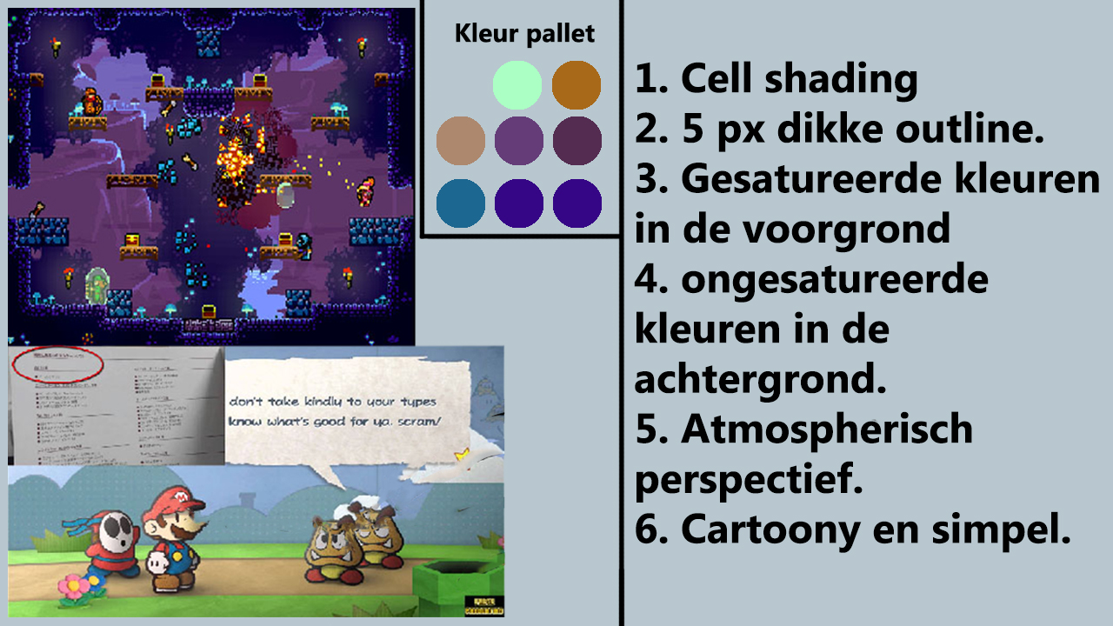

Slide 7
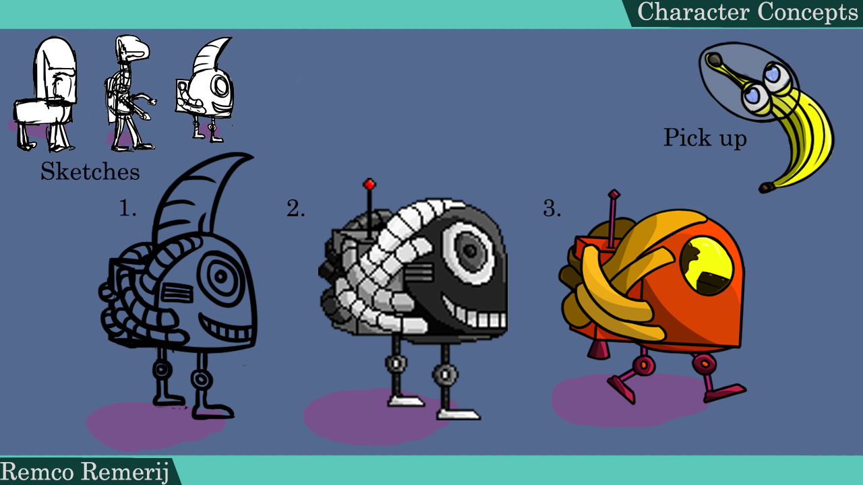
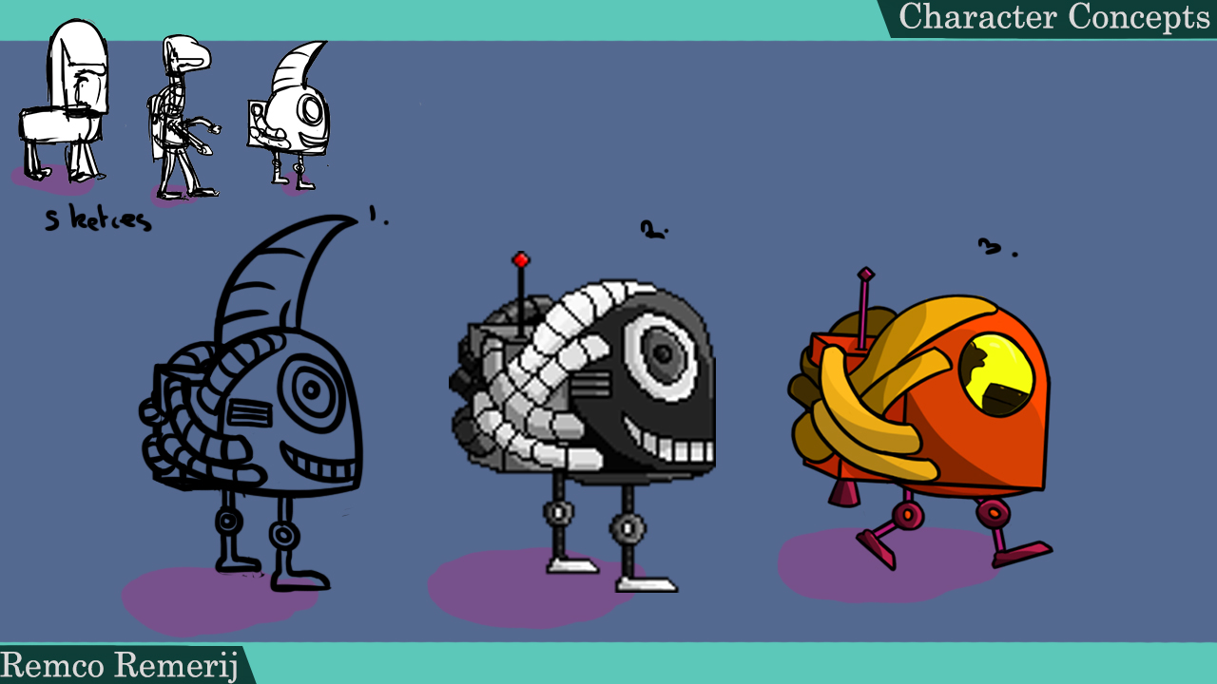
Character design

Slide 9
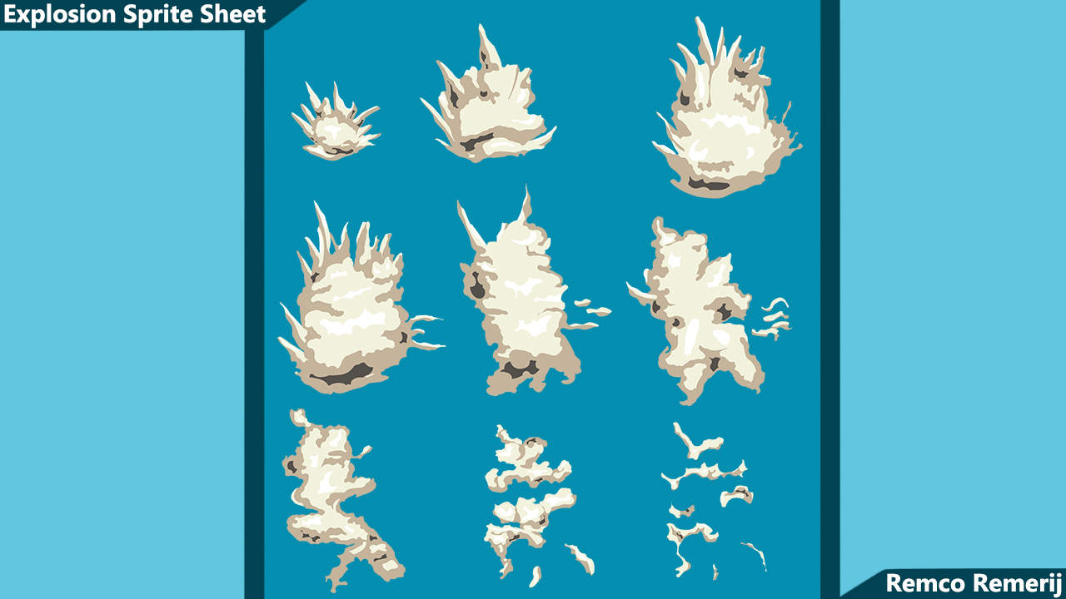
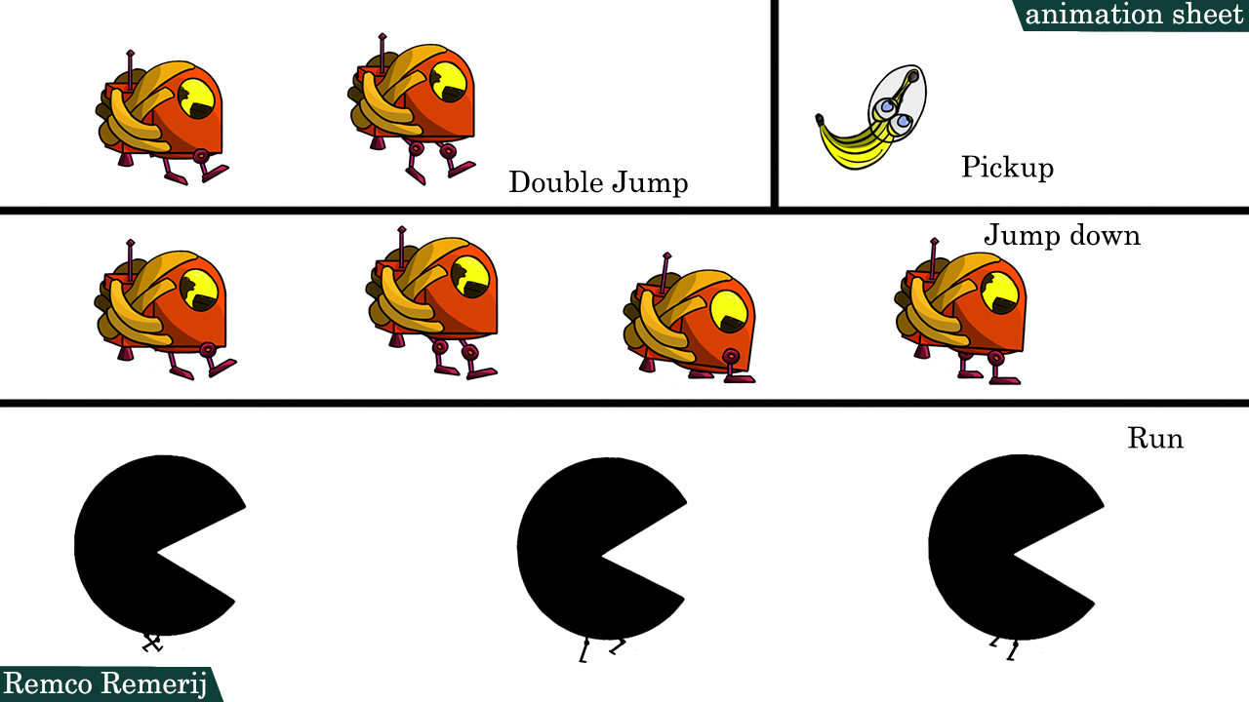

Slide 10
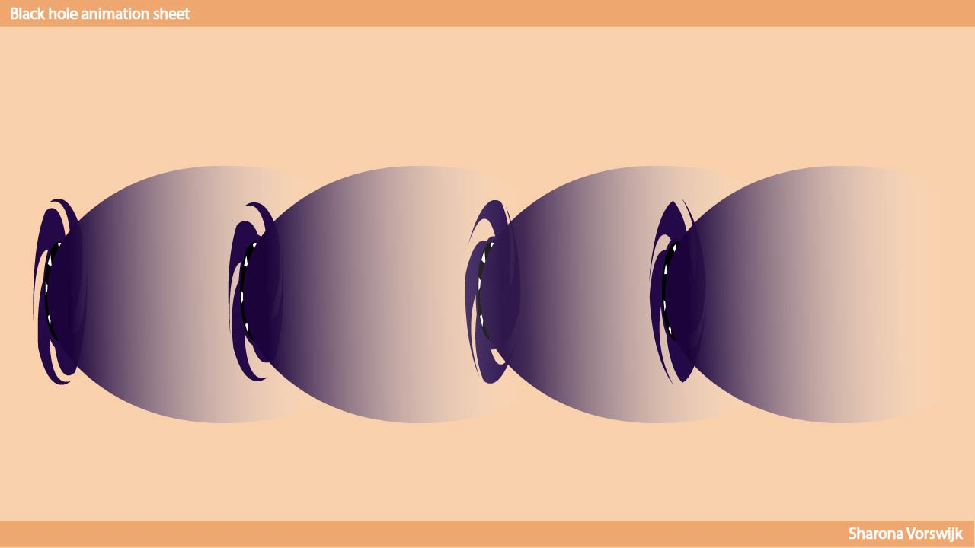

Slide 11
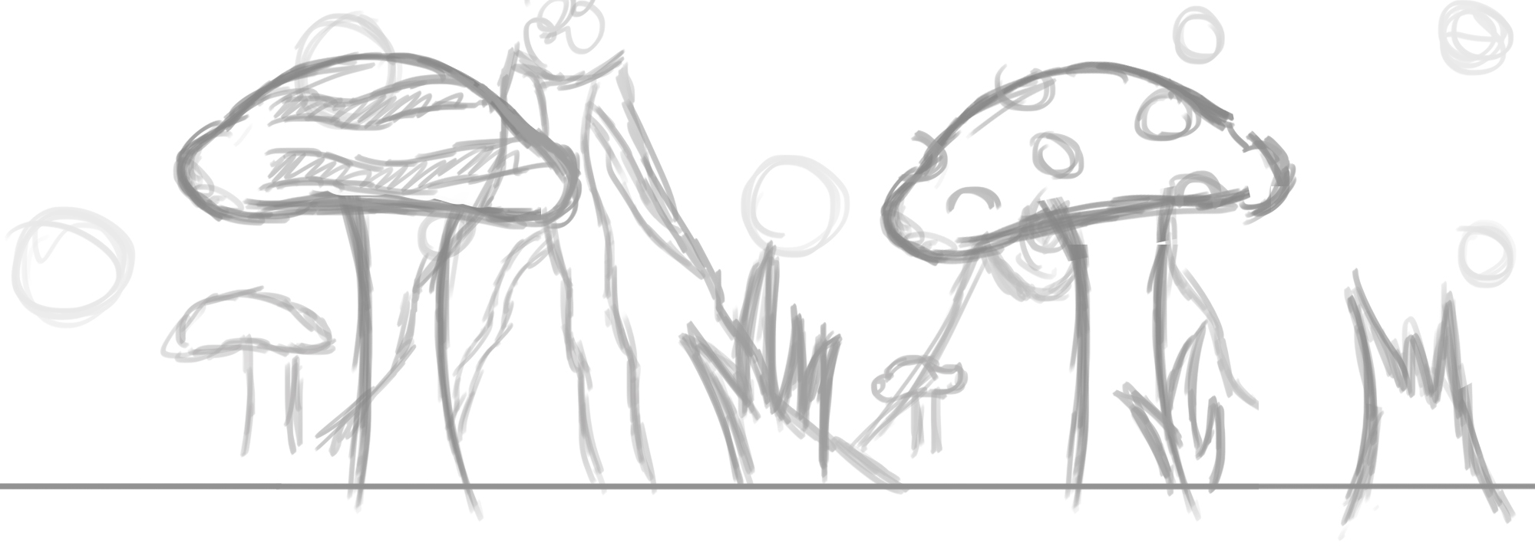
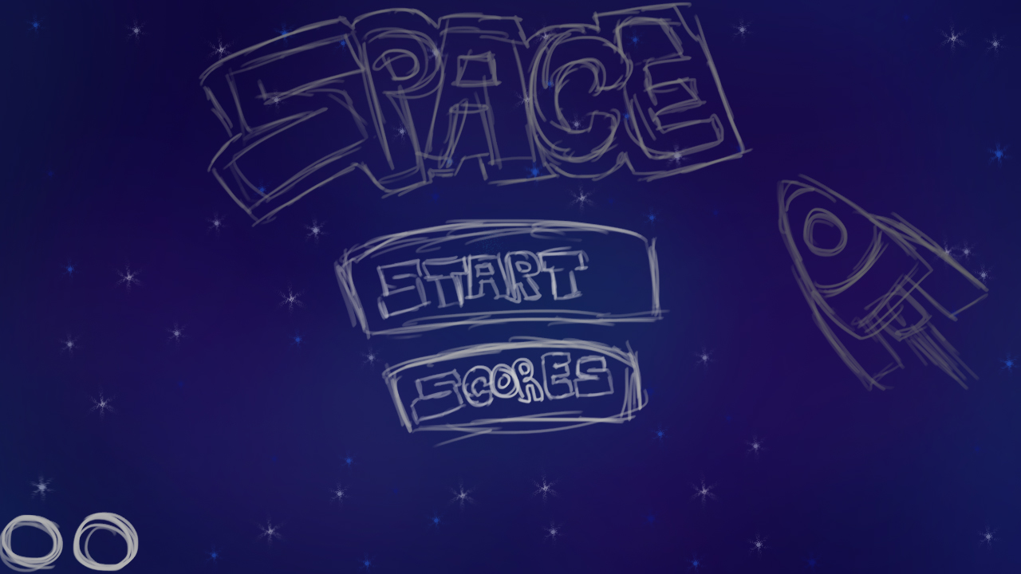
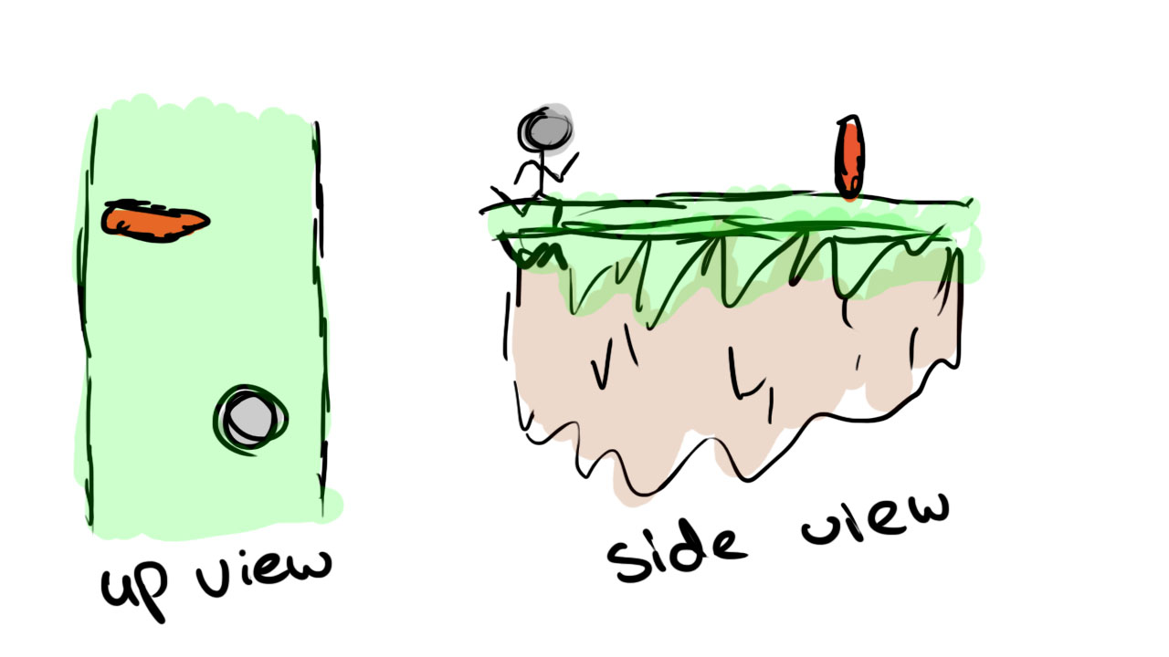

Slide 12
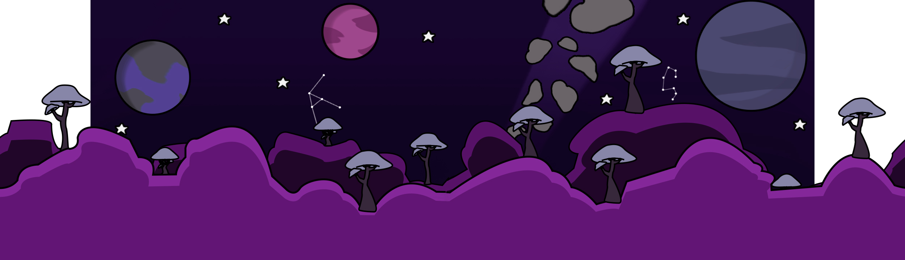

Achtergrond

Slide 13
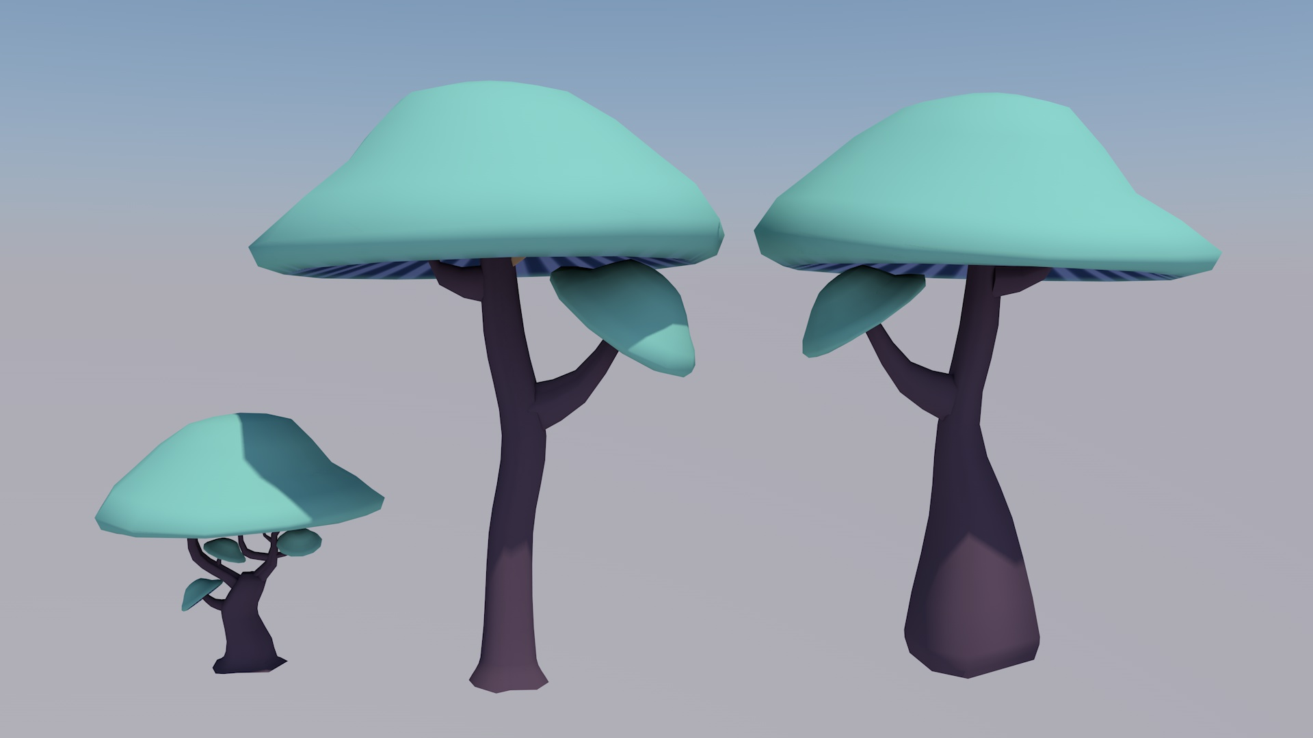
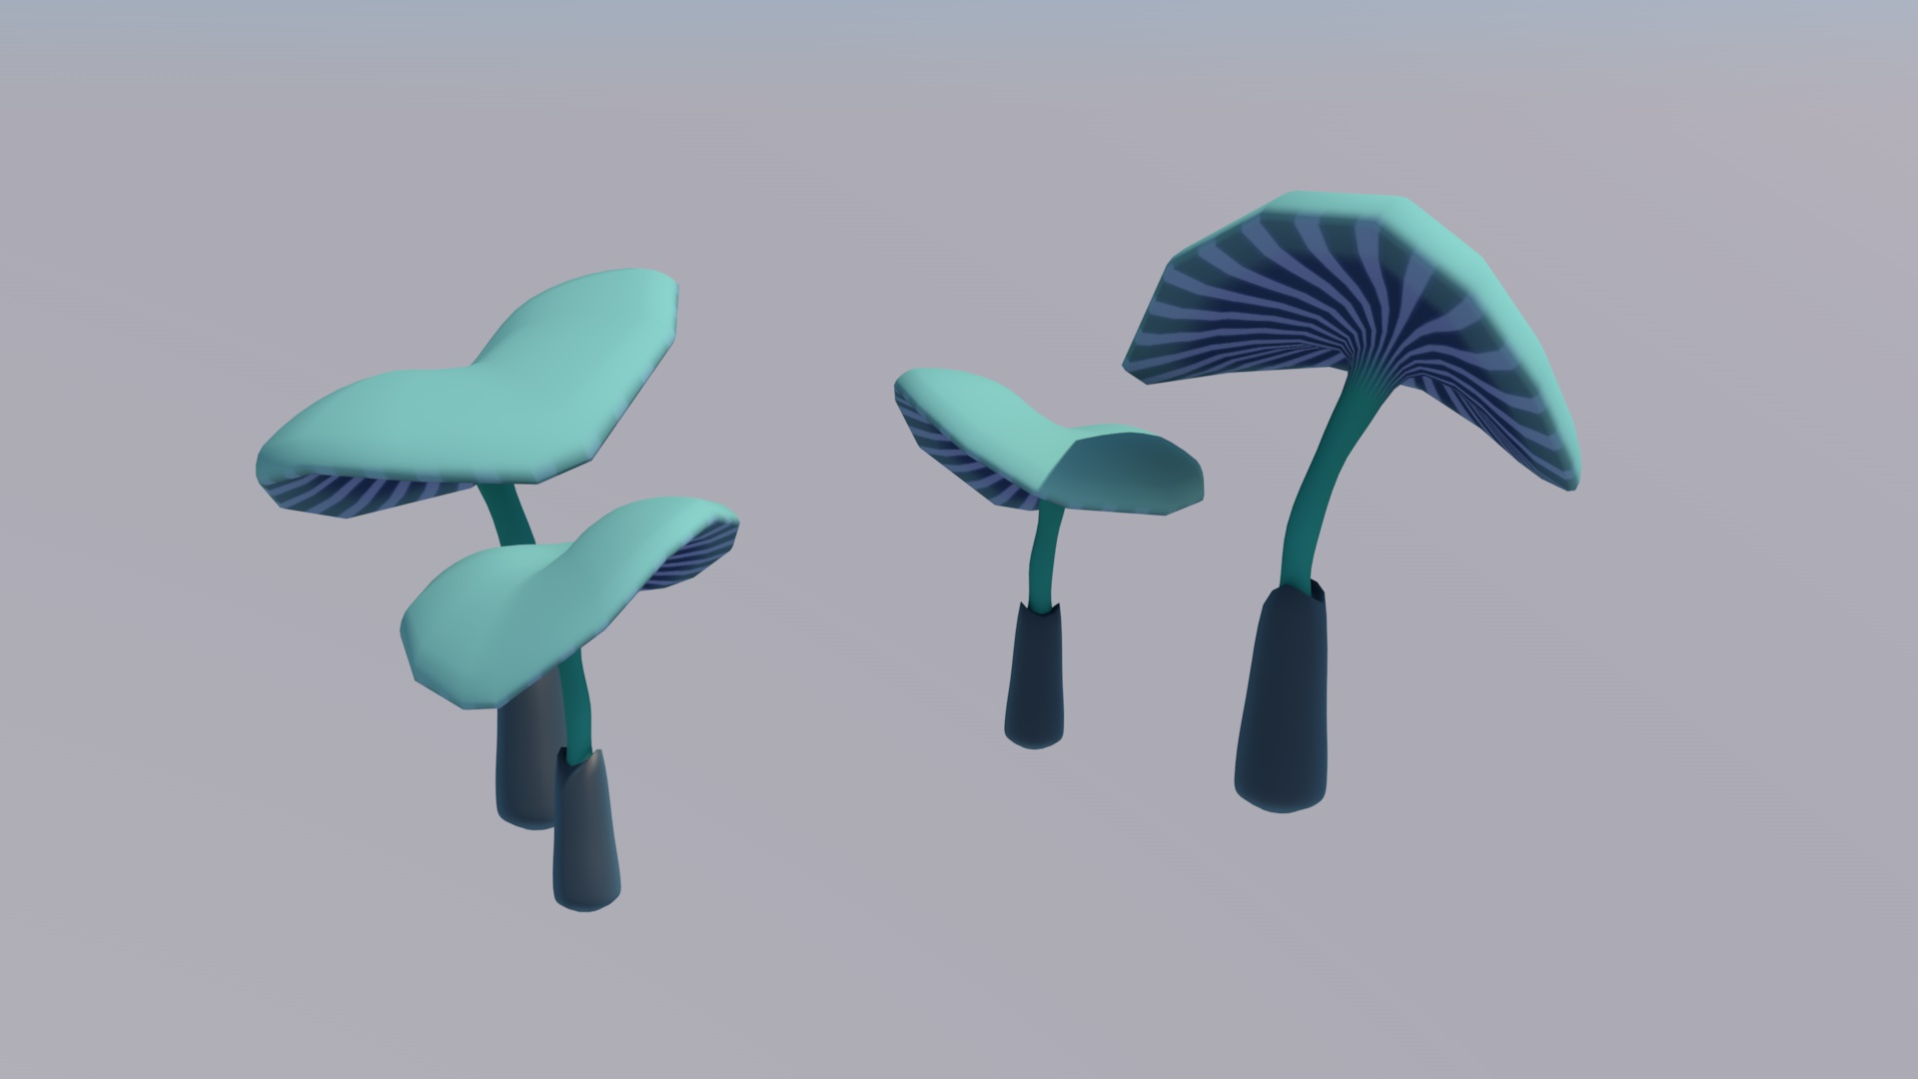
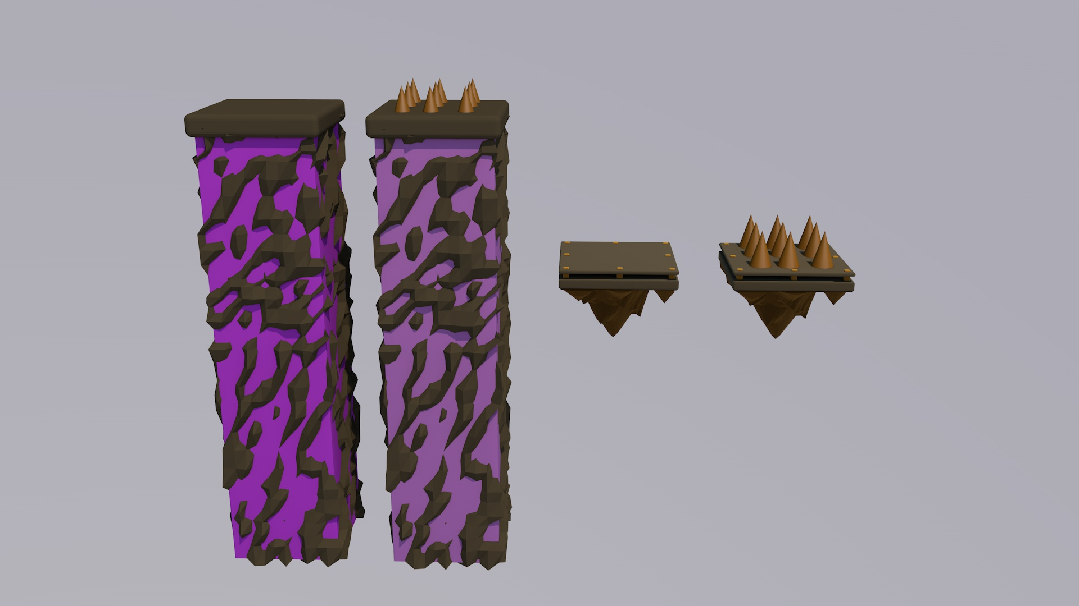

Slide 14
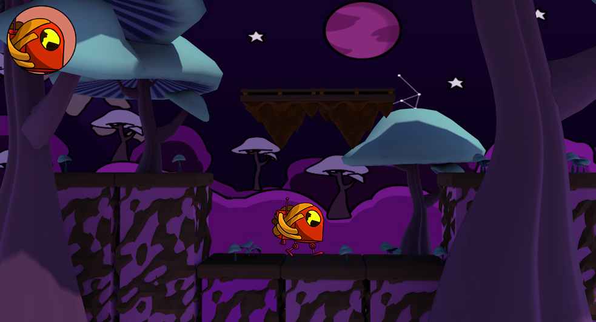

Slide 15
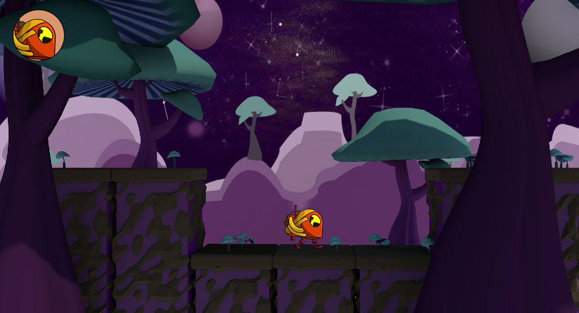

Slide 16
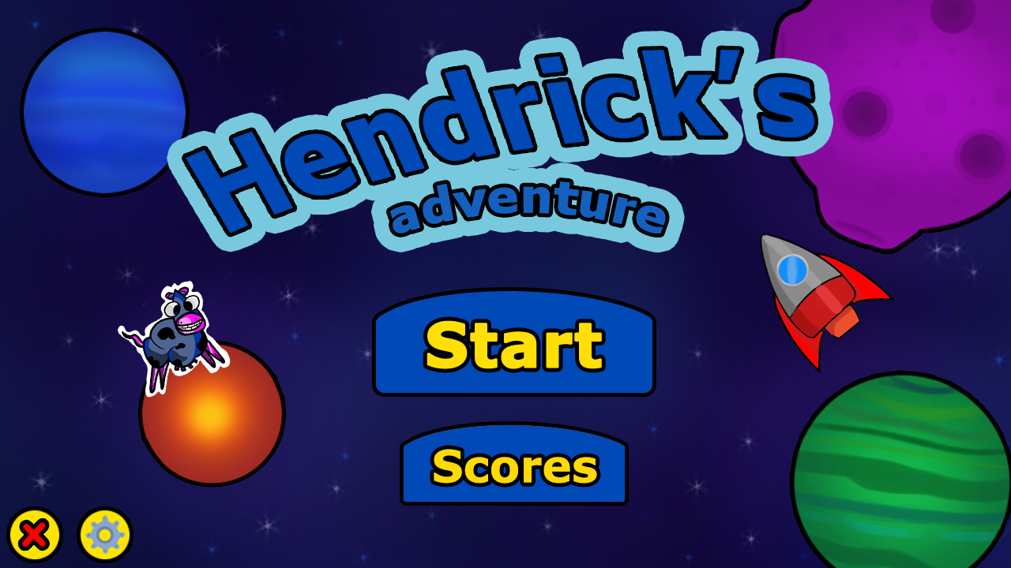
Gameplay

Slide 17
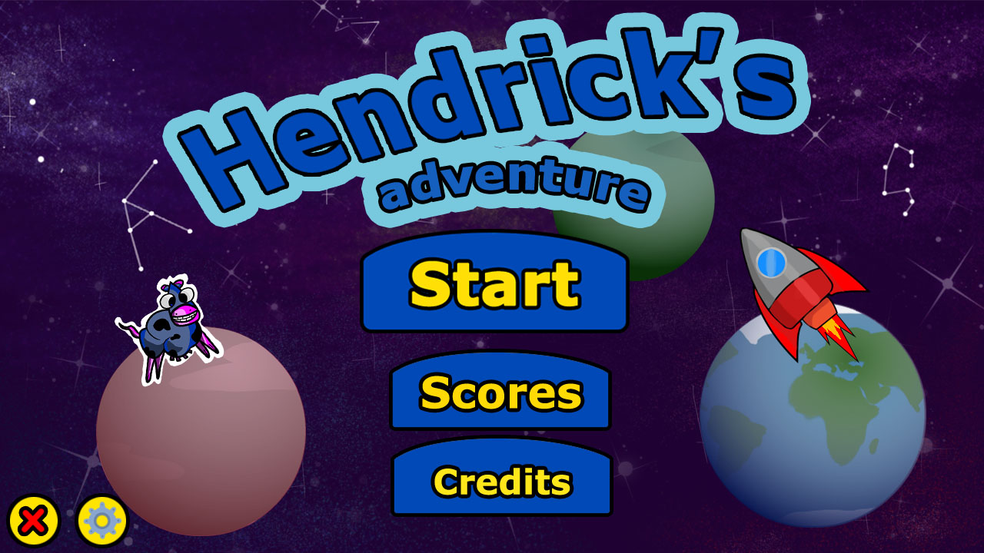

Slide 18
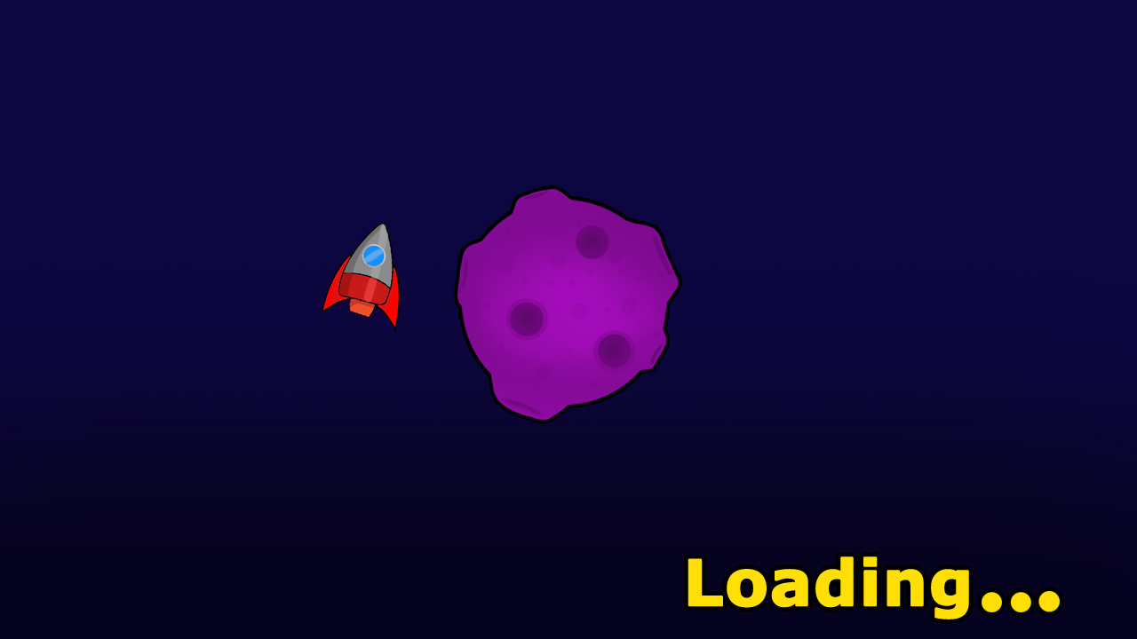

Slide 19
De Game.

Slide 20
Vragen?

